Slide 1
衝突
前回の内容は、衝突された側の計算になります。
・例題：打たれたゴルフボール側の速度
・練習：蹴られたキャラクター側の速度
ニュートンの運動の第三法則では、
「いかなる力に対しても大きさが同じで向きが正反対の力が存在する」
とありました。
つまり、ゴルフクラブ側や蹴ったキャラクターの足にも力が加わります。
今回は、衝突した側と衝突された側、両方に注目します。

Slide 2
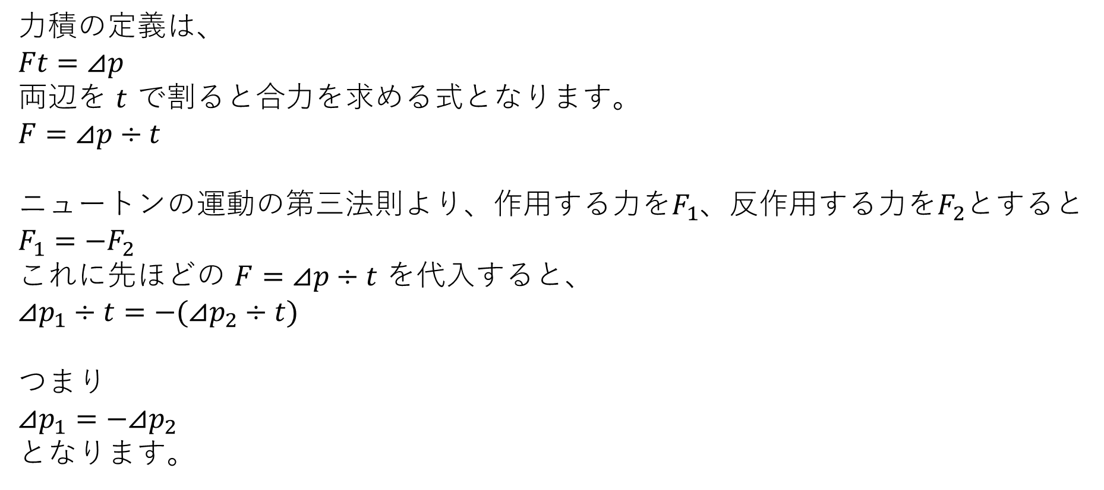
衝突
力積の定義は、
$Ft=⊿p$
両辺を $t$ で割ると合力を求める式となります。
$F=⊿p÷t$
ニュートンの運動の第三法則より、作用する力を$F_{1}$、反作用する力を$F_{2}$とすると
$F_{1}=−F_{2}$
これに先ほどの $F=⊿p÷t$ を代入すると、
${⊿p}_{1}÷t=−({⊿p}_{2}÷t)$
つまり
${⊿p}_{1}=−{⊿p}_{2}$
となります。

Slide 3
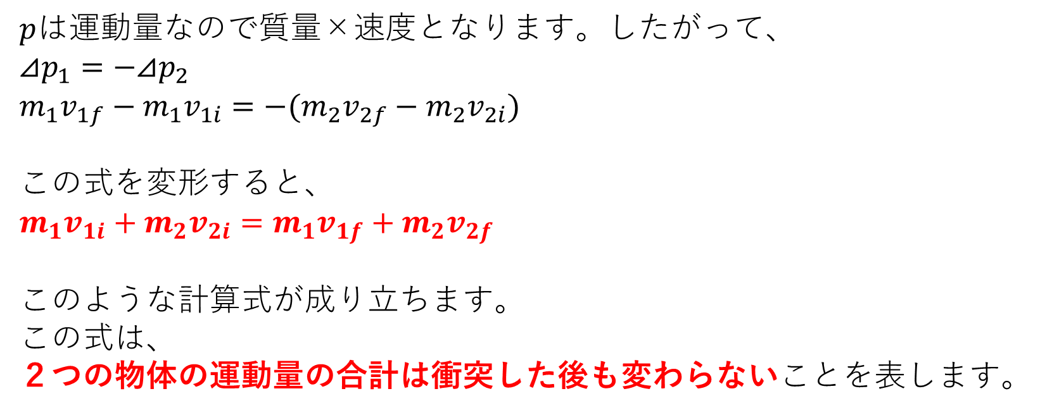
衝突
$p$は運動量なので質量×速度となります。したがって、
${⊿p}_{1}=−{⊿p}_{2}$
$m_{1}v_{1f}−m_{1}v_{1i}=−(m_{2}v_{2f}−m_{2}v_{2i})$
この式を変形すると、
$m_{1}v_{1i}+m_{2}v_{2i}=m_{1}v_{1f}+m_{2}v_{2f}$
このような計算式が成り立ちます。
この式は、
２つの物体の運動量の合計は衝突した後も変わらないことを表します。

Slide 4

衝突
このこと運動量保存の法則と言います。
■運動量保存の法則
$m_{1}v_{1i}+m_{2}v_{2i}=m_{1}v_{1f}+m_{2}v_{2f}$
$m_{1}$ ・・・物体１の質量
$v_{1i}$ ・・・物体１の初速度
$v_{1f}$ ・・・物体１の最終速度
$m_{2}$ ・・・物体２の質量
$v_{2i}$ ・・・物体２の初速度
$v_{2f}$ ・・・物体２の最終速度
※ニュートンの揺りかごで有名なものです

Slide 5
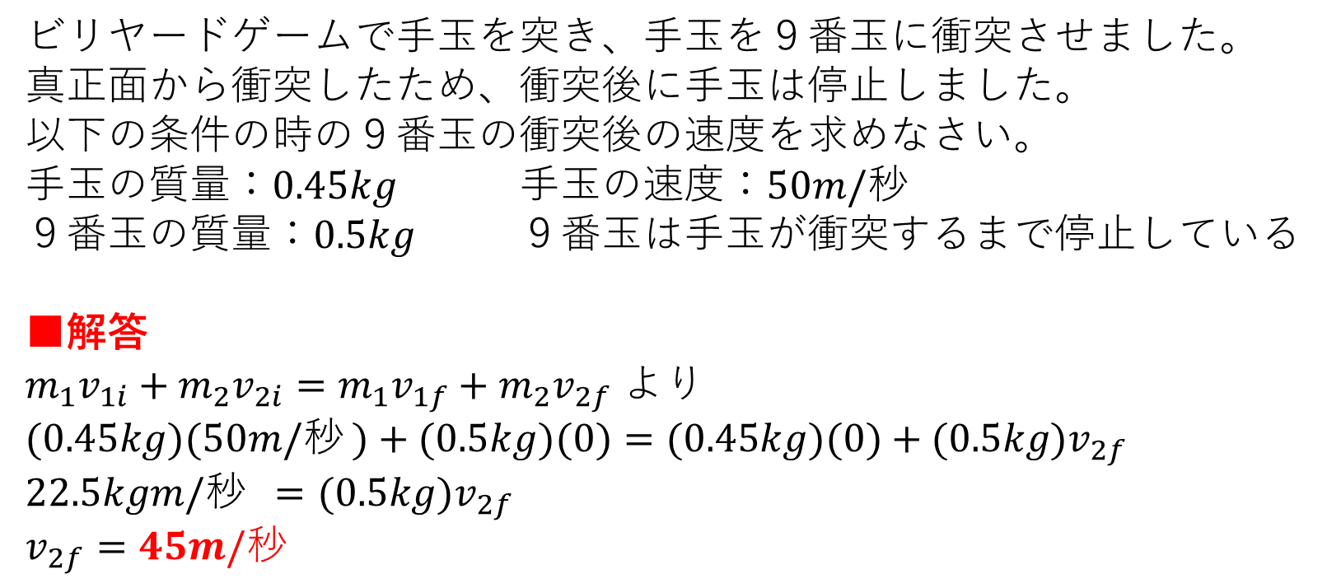
衝突 例題
ビリヤードゲームで手玉を突き、手玉を９番玉に衝突させました。
真正面から衝突したため、衝突後に手玉は停止しました。
以下の条件の時の９番玉の衝突後の速度を求めなさい。
手玉の質量：$0.45kg$ 手玉の速度：$50m/秒$
９番玉の質量：$0.5kg$ ９番玉は手玉が衝突するまで停止している
■解答
$m_{1}v_{1i}+m_{2}v_{2i}=m_{1}v_{1f}+m_{2}v_{2f}$ より
$(0.45kg)(50m/秒)+(0.5kg)(0)=(0.45kg)(0)+(0.5kg)v_{2f}$
$22.5kgm/秒 =(0.5kg)v_{2f}$
$v_{2f}=45m/秒$

Slide 6
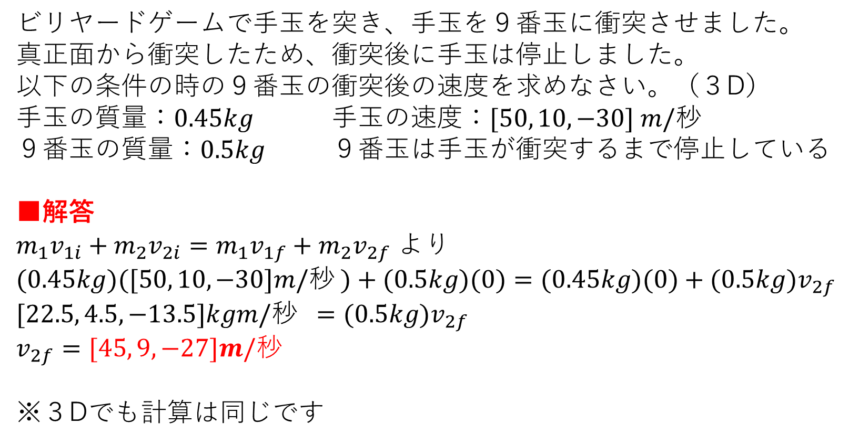
衝突 例題
ビリヤードゲームで手玉を突き、手玉を９番玉に衝突させました。
真正面から衝突したため、衝突後に手玉は停止しました。
以下の条件の時の９番玉の衝突後の速度を求めなさい。（３D）
手玉の質量：$0.45kg$ 手玉の速度：$[50, 10, −30] m/秒$
９番玉の質量：$0.5kg$ ９番玉は手玉が衝突するまで停止している
■解答
$m_{1}v_{1i}+m_{2}v_{2i}=m_{1}v_{1f}+m_{2}v_{2f}$ より
$(0.45kg)([50, 10, −30]m/秒)+(0.5kg)(0)=(0.45kg)(0)+(0.5kg)v_{2f}$
$[22.5, 4.5, −13.5]kgm/秒 =(0.5kg)v_{2f}$
$v_{2f}=[45, 9, −27]m/秒$
※３Dでも計算は同じです

Slide 7
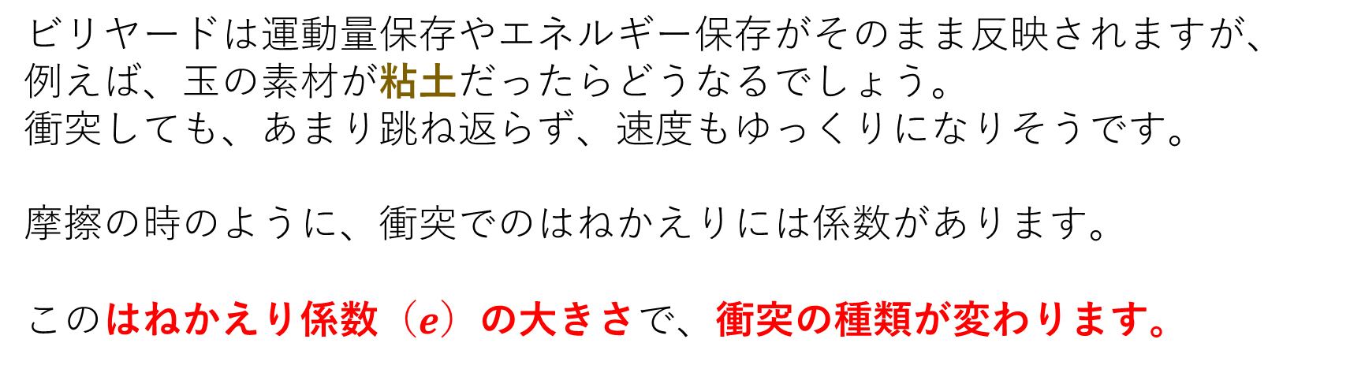
衝突
ビリヤードは運動量保存やエネルギー保存がそのまま反映されますが、
例えば、玉の素材が粘土だったらどうなるでしょう。
衝突しても、あまり跳ね返らず、速度もゆっくりになりそうです。
摩擦の時のように、衝突でのはねかえりには係数があります。
このはねかえり係数$（e）$の大きさで、衝突の種類が変わります。

Slide 8
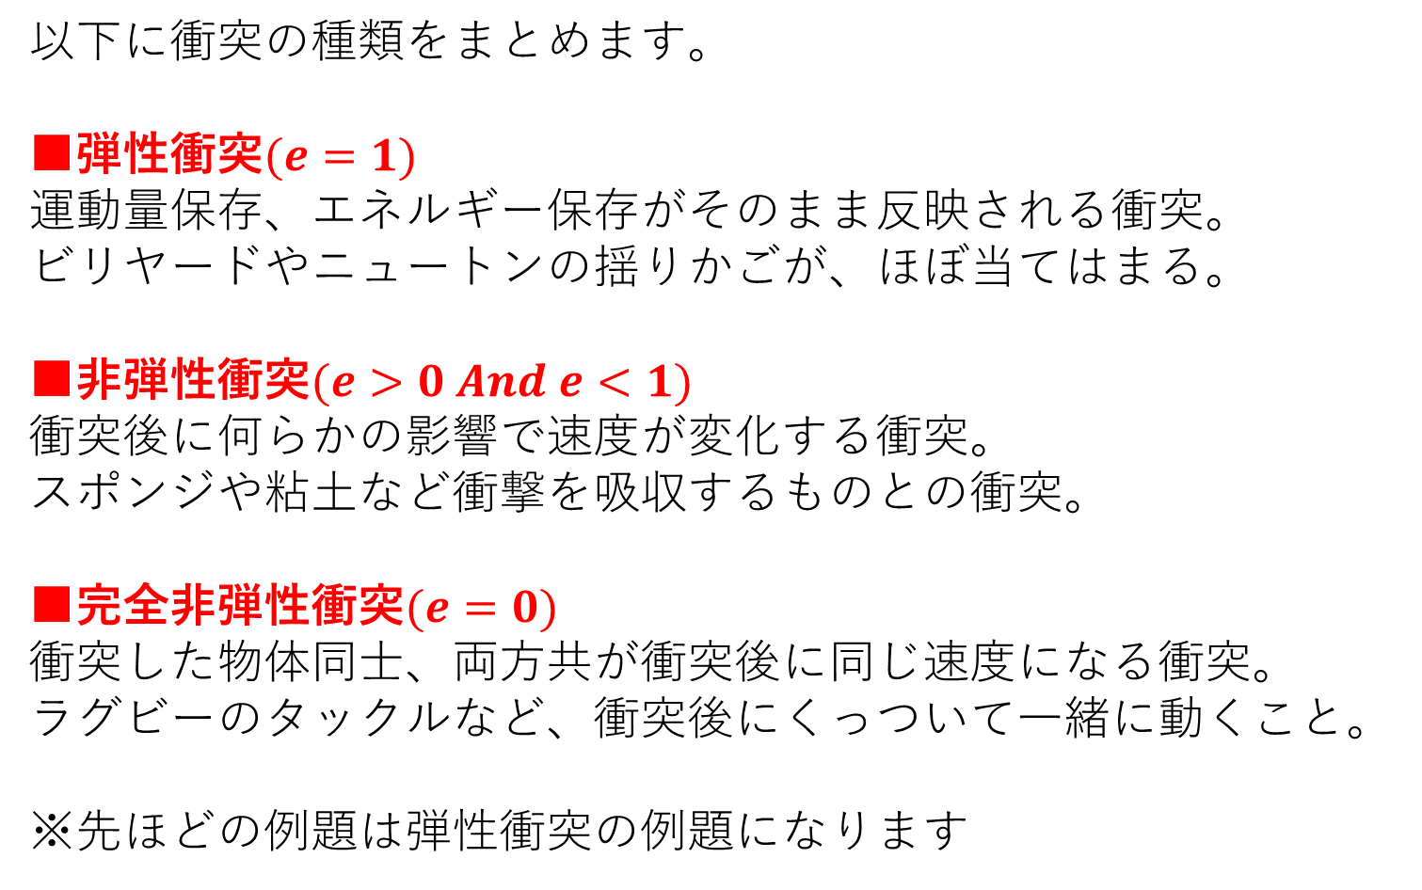
衝突
以下に衝突の種類をまとめます。
■弾性衝突$(e=1)$
運動量保存、エネルギー保存がそのまま反映される衝突。
ビリヤードやニュートンの揺りかごが、ほぼ当てはまる。
■非弾性衝突$(e>0 And e<1)$
衝突後に何らかの影響で速度が変化する衝突。
スポンジや粘土など衝撃を吸収するものとの衝突。
■完全非弾性衝突$(e=0)$
衝突した物体同士、両方共が衝突後に同じ速度になる衝突。
ラグビーのタックルなど、衝突後にくっついて一緒に動くこと。
※先ほどの例題は弾性衝突の例題になります

Slide 9

衝突
これまでを踏まえた衝突の定義です。
■一直線上の衝突（正面衝突）
$\left(v_{1f}−v_{2f}\right)=−e(v_{1i}−v_{2i})$
$v_{1i}$ ・・・物体１の初速度
$v_{1f}$ ・・・物体１の最終速度
$v_{2i}$ ・・・物体２の初速度
$v_{2f}$ ・・・物体２の最終速度
$e$ ・・・はねかえり係数
※かすめるような衝突はまた違ってきます

Slide 10
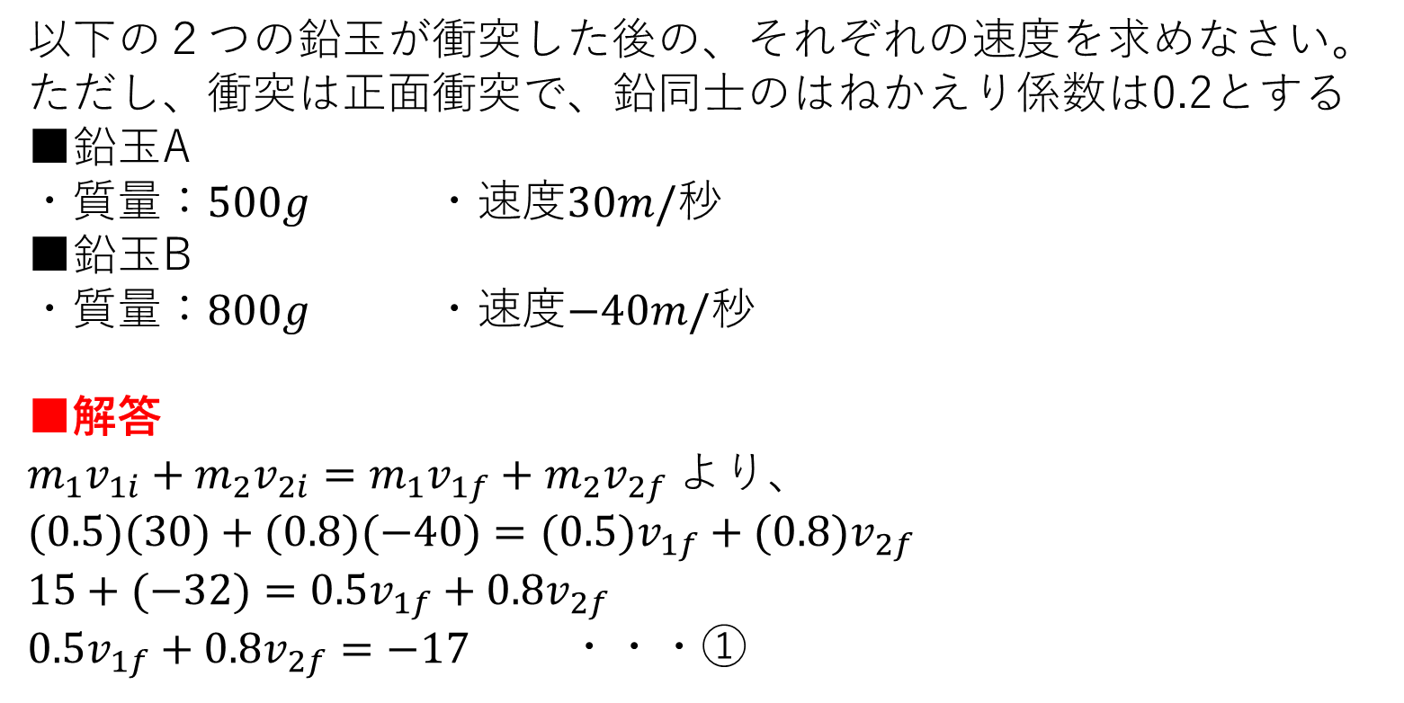
衝突 例題
以下の２つの鉛玉が衝突した後の、それぞれの速度を求めなさい。
ただし、衝突は正面衝突で、鉛同士のはねかえり係数は0.2とする
■鉛玉A
・質量：$500g$ ・速度$30m/秒$
■鉛玉B
・質量：$800g$ ・速度$−40m/秒$
■解答
$m_{1}v_{1i}+m_{2}v_{2i}=m_{1}v_{1f}+m_{2}v_{2f}$ より、
$(0.5)(30)+(0.8)(−40)=(0.5)v_{1f}+(0.8)v_{2f}$
$15+(−32)=0.5v_{1f}+0.8v_{2f}$
$0.5v_{1f}+0.8v_{2f}=−17$ ・・・①

Slide 11
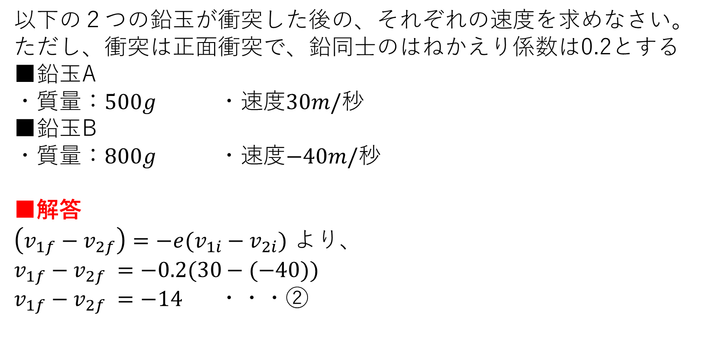
衝突 例題
以下の２つの鉛玉が衝突した後の、それぞれの速度を求めなさい。
ただし、衝突は正面衝突で、鉛同士のはねかえり係数は0.2とする
■鉛玉A
・質量：$500g$ ・速度$30m/秒$
■鉛玉B
・質量：$800g$ ・速度$−40m/秒$
■解答
$\left(v_{1f}−v_{2f}\right)=−e(v_{1i}−v_{2i})$ より、
$v_{1f}−v_{2f} =−0.2(30−(−40))$
$v_{1f}−v_{2f} =−14$ ・・・②

Slide 12
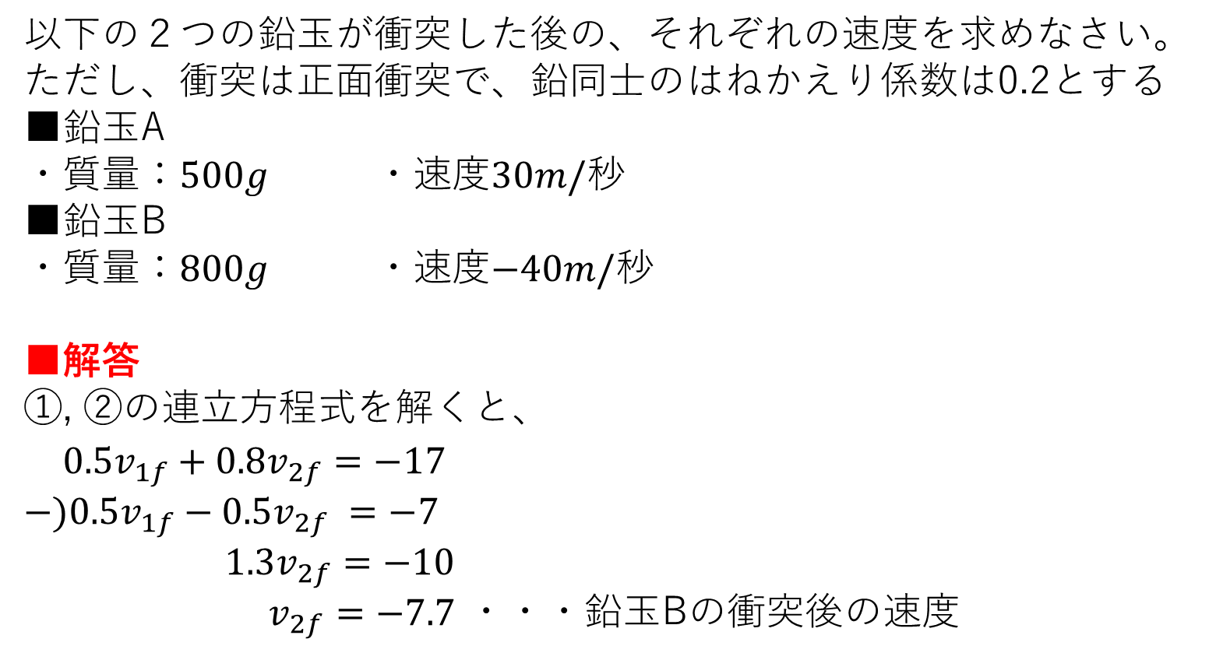
衝突 例題
以下の２つの鉛玉が衝突した後の、それぞれの速度を求めなさい。
ただし、衝突は正面衝突で、鉛同士のはねかえり係数は0.2とする
■鉛玉A
・質量：$500g$ ・速度$30m/秒$
■鉛玉B
・質量：$800g$ ・速度$−40m/秒$
■解答
①, ②の連立方程式を解くと、
$0.5v_{1f}+0.8v_{2f}=−17$
$−)0.5v_{1f}−0.5v_{2f} =−7$
$1.3v_{2f}=−10$
$v_{2f}=−7.7$ ・・・鉛玉Bの衝突後の速度

Slide 13
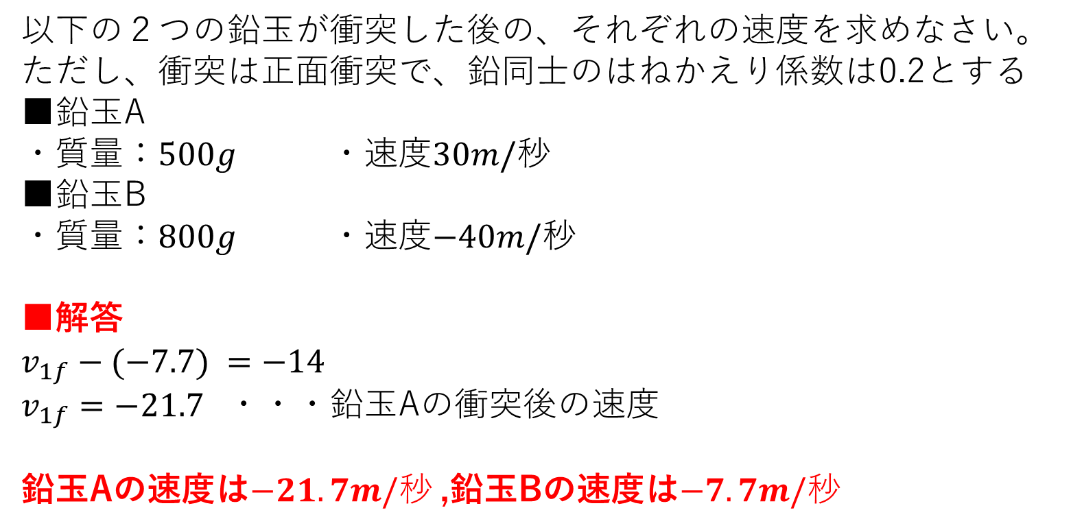
衝突 例題
以下の２つの鉛玉が衝突した後の、それぞれの速度を求めなさい。
ただし、衝突は正面衝突で、鉛同士のはねかえり係数は0.2とする
■鉛玉A
・質量：$500g$ ・速度$30m/秒$
■鉛玉B
・質量：$800g$ ・速度$−40m/秒$
■解答
$v_{1f}−(−7.7) =−14$
$v_{1f}=−21.7$ ・・・鉛玉Aの衝突後の速度
鉛玉Aの速度は$−21.7m/秒$,鉛玉Bの速度は$−7.7m/秒$

Slide 14
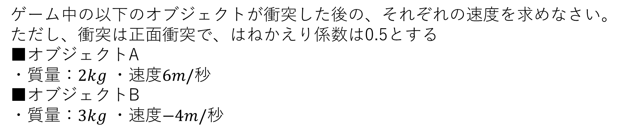
衝突 練習
ゲーム中の以下のオブジェクトが衝突した後の、それぞれの速度を求めなさい。
ただし、衝突は正面衝突で、はねかえり係数は0.5とする
■オブジェクトA
・質量：$2kg$ ・速度$6m/秒$
■オブジェクトB
・質量：$3kg$ ・速度$−4m/秒$

